Slide 1
Desert Trespass
DV1475 Litet spelprojekt
Lukas Westling
Nils Kåvemark
Dennis Persson
Jakob Mützell
Markus Werdien
Notes:
KOM IHÅG ATT HÄLSA!

Slide 2
Ökenskräck
Förstaperson
Instängd i pyramid
Samla skatter
Undvika monster
Fly

Slide 3
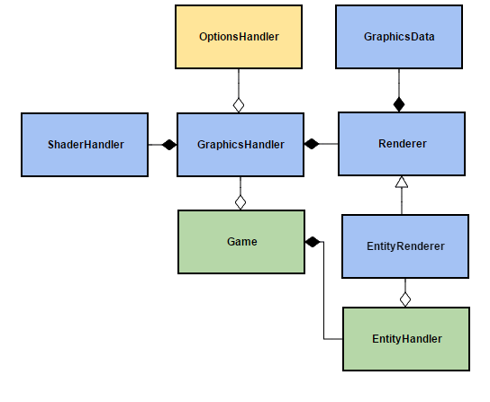
Implementation

Slide 4

Fönsterhantering
SDL2
Hanterar fönstret och alla komponenter

Slide 5
Inställningar
Ljus
Upplösning
FOV
Antal fällor och skatter
View Distance

Slide 6
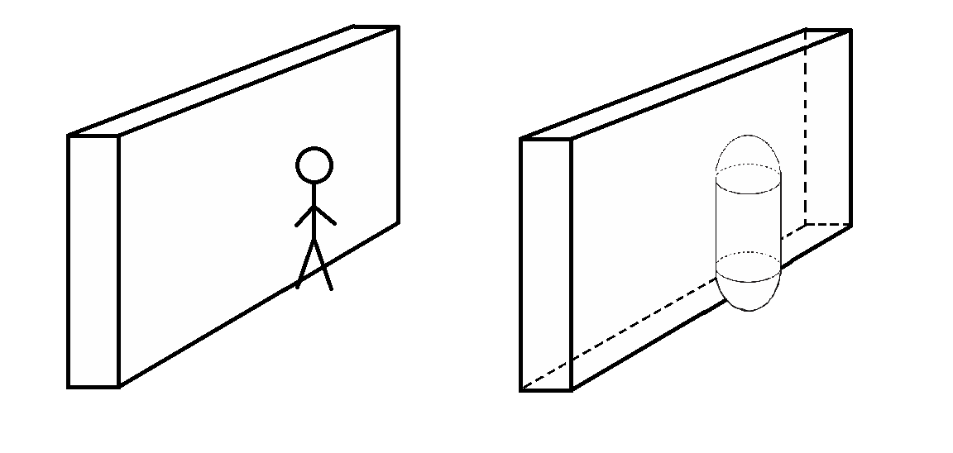
Kollision
AABB
OBB
Capsule
Spheres

Slide 7

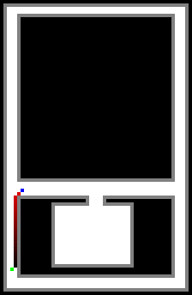
AI
Multithreading
Lua
Waypoints
A-Star

Slide 8
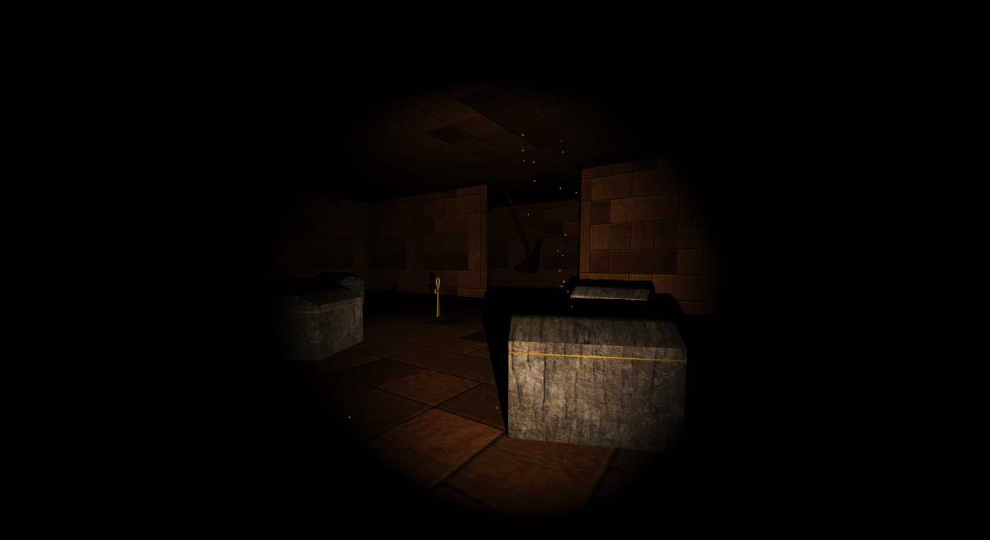
Shaders
Blinn-Phong Shader Model
Entities
Partiklar
Gui
Skybox

Slide 9
Ficklampa
Spotlight
Två vinklar
Räckvidd

Slide 10
Shadow Mapping
Perspektiv
1
Lampan kastar skuggor
3
Hard shadows
4
Liknande kameran
2

Slide 11
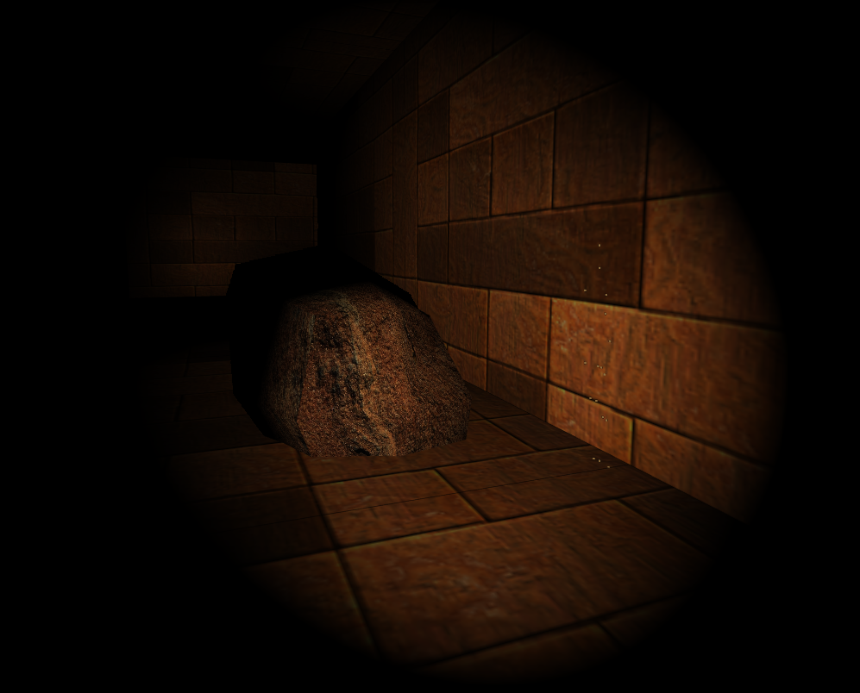
Hinder
Monster
Fällor
Lua
Triggers

Slide 12
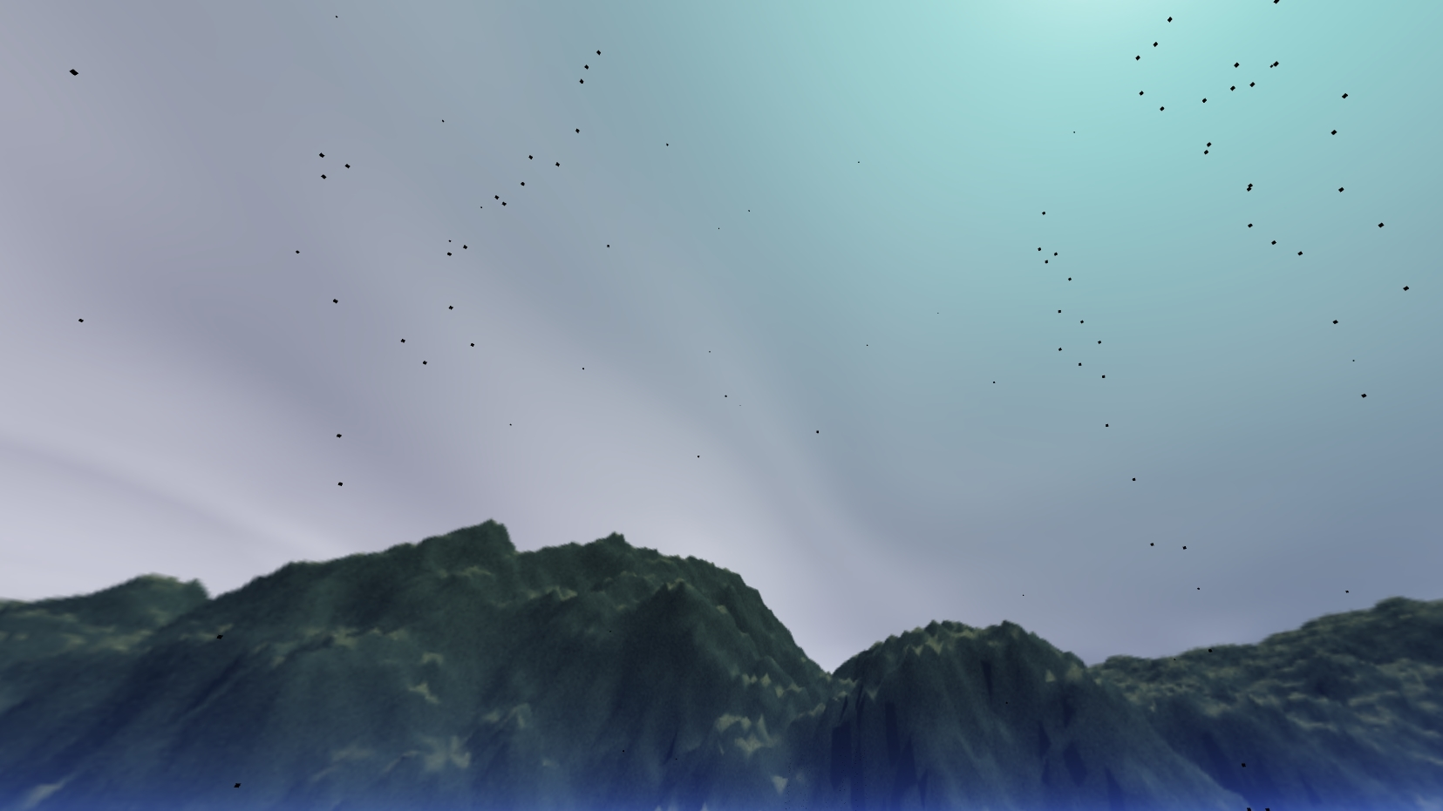
Skybox
Cube mapping
DDSLoader

Slide 13
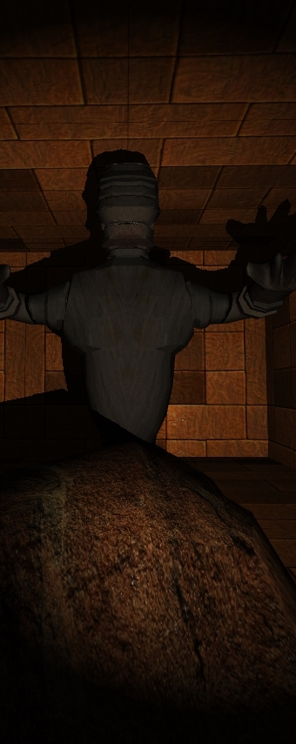
Grafik
Design
Tema
Val av monster
.fbx

Slide 14
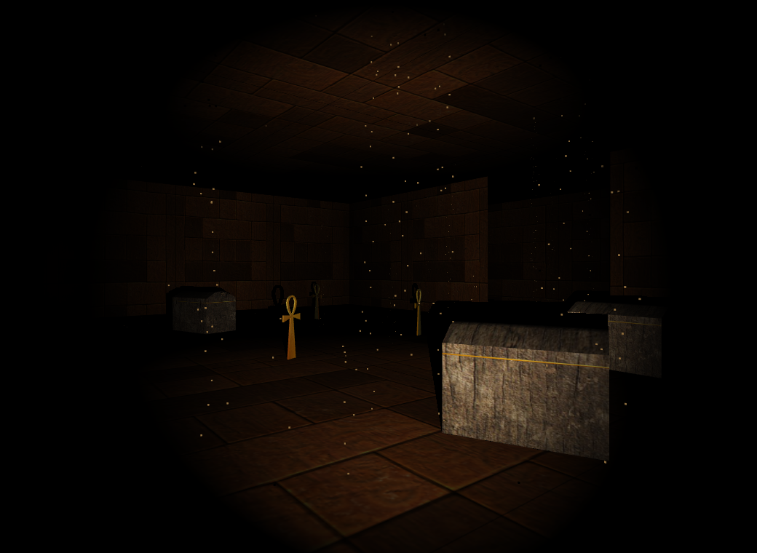
Partiklar
Emitters
Sand
Damm

Slide 15

Frågor på det?
Notes:
KOM IHÅG ATT SVARA SNÄLLT!

